Slide 1

ZiMaze
Final-project-MMMechkov19

Slide 2
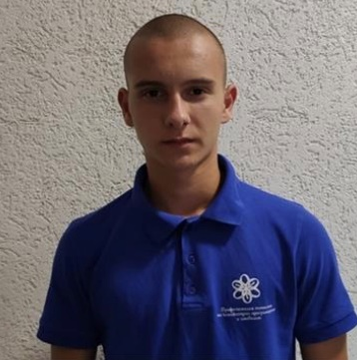
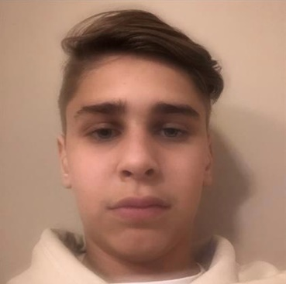
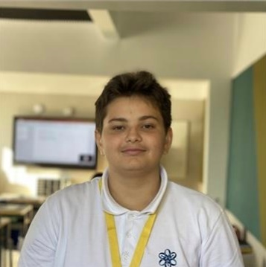
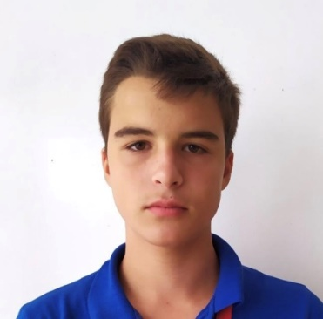
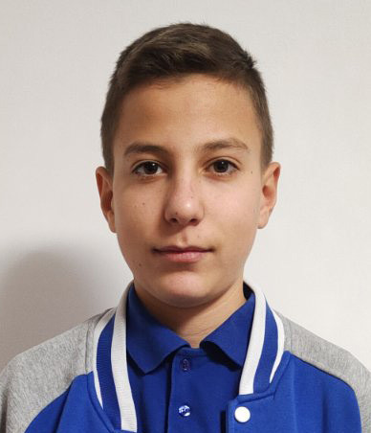
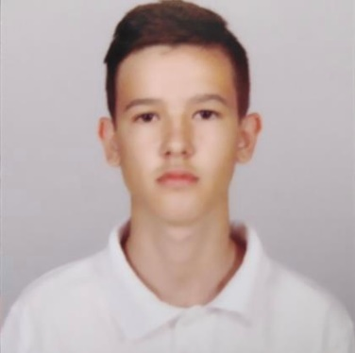
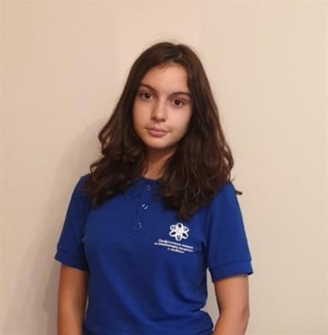
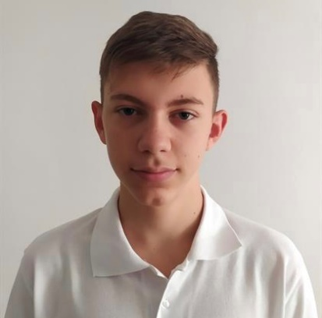
За нас
МАРТИН МИЛЕВ МЕЧКОВ
ДИМИТЪР СТАНИСЛАВОВ ДИМИТРОВ
ГЕОРГИ С. ДИМОВ
КАЛОЯН ГЕОРГИЕВ КУЗМАНОВ
ИВЕЛИН ИВОВ БОЖИЛОВ
КРИСТИНА МИТКОВА ЖЕЛЕВА
СТИЛИЯН ЖИВКОВ ГЕОРГИЕВ
ИВАН НИКОЛАЕВ ЦВЯТКОВ

Slide 3
Измислихме име
Създадохме играта
Създадохме сайт
Упражнявахме презентирането си
Етапи на създаване

Slide 4












Използвани технологии

Slide 5

Нека да преминем към играта

